Slide 1
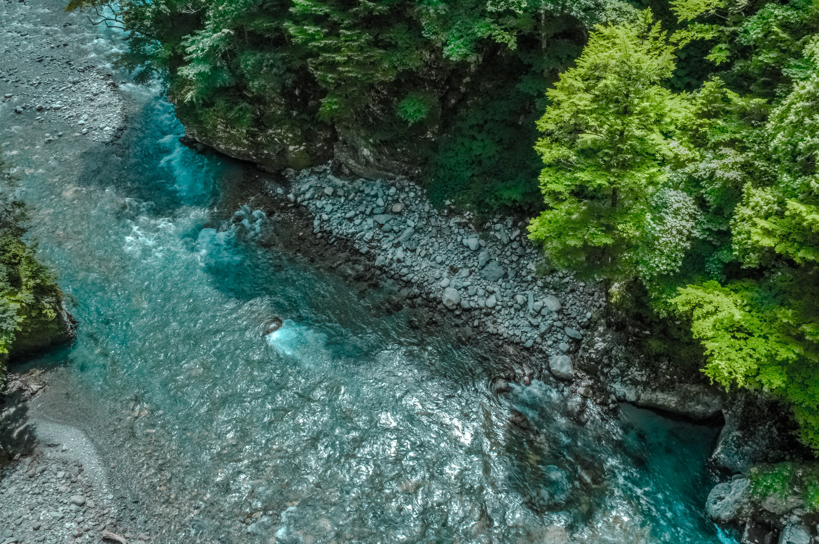
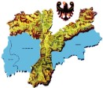
ACQUA E I GIOVANI
CON IL PATROCINIO DELLA
Una progettualità volta a stimolare l’empowerment giovanile, per rendere le nuove generazioni partecipi e protagoniste del cambiamento
Conferenza stampa
24 maggio 2022

Slide 2
Anno Europeo della gioventù
La Commissione Europea ha deciso di nominare l’anno 2022 come “L’anno europeo della gioventù”, dedicando ai giovani programmi, strategie ed eventi.
Consapevole del ruolo chiave giocato dagli enti locali e della complessità della gestione idrica e del suo valore come bene comune per lo sviluppo economico, sociale ed ambientale del territorio trentino, il Consorzio B.I.M. dell’Adige ha deciso di promuovere nei giovani comportamenti responsabili per il raggiungimento degli obiettivi di sviluppo sostenibile posti dall’Agenda 2030.
Consorzio BIM dell'Adige
02

Slide 3
Gli usi dell'acqua nella storia
Un percorso didattico rivolto scuole secondarie di primo grado sul territorio di competenza del Consorzio BIM dell'Adige: Noce, Adige ed Avisio.
Obiettivi
3 ISTITUTI
Far conoscere il Consorzio BIM dell'Adige e le sue attività sul territorio.
Aumentare la consapevolezza sul tema dell’acqua come risorsa ambientale, culturale ed economica.
Promuovere comportamenti responsabili e buone pratiche di sostenibilità.
Rendere i ragazzi protagonisti attraverso il loro coinvolgimento in un concorso.
5 CLASSI
102 STUDENTI
Consorzio BIM dell'Adige
03

Slide 4
Concorso
"Un fiume di idee"
Informare e sensibilizzare la cittadinanza rispetto all’unicità e fragilità e al valore storico e culturale dell’acqua
Gli studenti appartenenti alle classi che hanno aderito al percorso didattico saranno coinvolti nell’ideazione e realizzazione di uno slogan e di un logo che richiami il tema “acqua come risorsa e bene comune”.
Lo slogan e il logo vincitori andranno a personalizzare delle borracce termiche che saranno distribuite a tutte le classi che hanno aderito all’iniziativa.
SENSIBILIZZARE
Favorire la diffusione di buone pratiche da mettere in atto per salvaguardare questa risorsa e l’intero ecosistema naturale.
BUONE PRATICHE
Consorzio BIM dell'Adige
04

Slide 5
Concorso fotografico "Acqua trentina: sostenibilità a 360°"
ACQUA COME BELLEZZA NATURALISTICA
DAL 01 GIUGNO AL 31 LUGLIO 2022
Il concorso mira a promuovere e valorizzare il fiume Avisio, Noce e Adige, i loro affluenti e le intere vallate afferenti al BIM dal punto di vista storico, economico, culturale e come luoghi di biodiversità. Il concorso fotografico prevede il coinvolgimento dei giovani dai 14 ai 25 anni residenti nelle vallate afferenti al Consorzio.
I partecipanti dovranno inviare una fotografia ispirandosi nello scatto all’acqua nelle sue diverse declinazioni.
ACQUA E SOSTENIBILITÀ AMBIENTALE
ACQUA ED ENERGIA
ACQUA NELLA STORIA
Consorzio BIM dell'Adige
05

Slide 6
Vi diamo appuntamento in autunno per l'inaugurazione della mostra fotografica e la premiazione dei ragazzi!
Consorzio BIM dell'Adige
06

